Slide 1


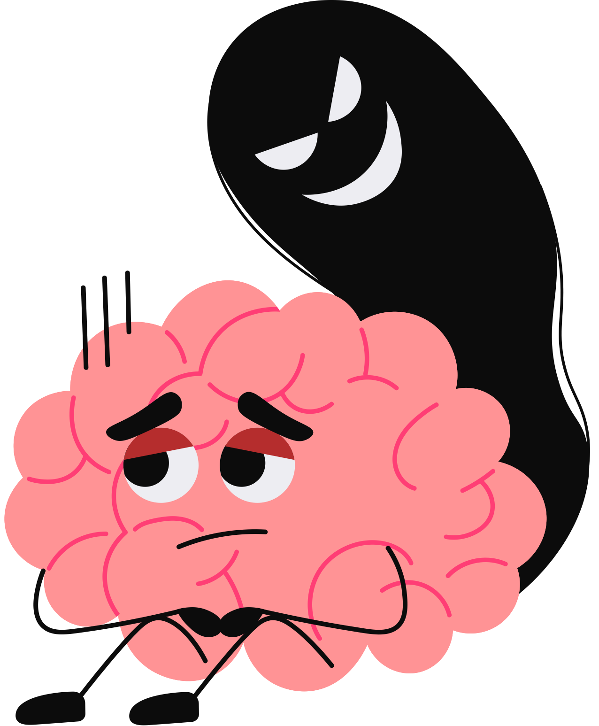

Capsule: L’ANXIÉTÉ EN 5 MINUTES
Magalie Arsenault, éducatrice spécialisée

Slide 2



Qu’est-ce que l’anxiété ?
  L’anxiété, c’est une alarme intérieure.
  Son rôle de base est utile : te protéger d’un danger, te préparer à agir, rester vigilant.
  Le problème commence quand l’alarme se déclenche trop souvent, trop fort ou sans vrai danger.
Magalie Arsenault, éducatrice spécialisée
magalie-arsenault.com

Slide 3
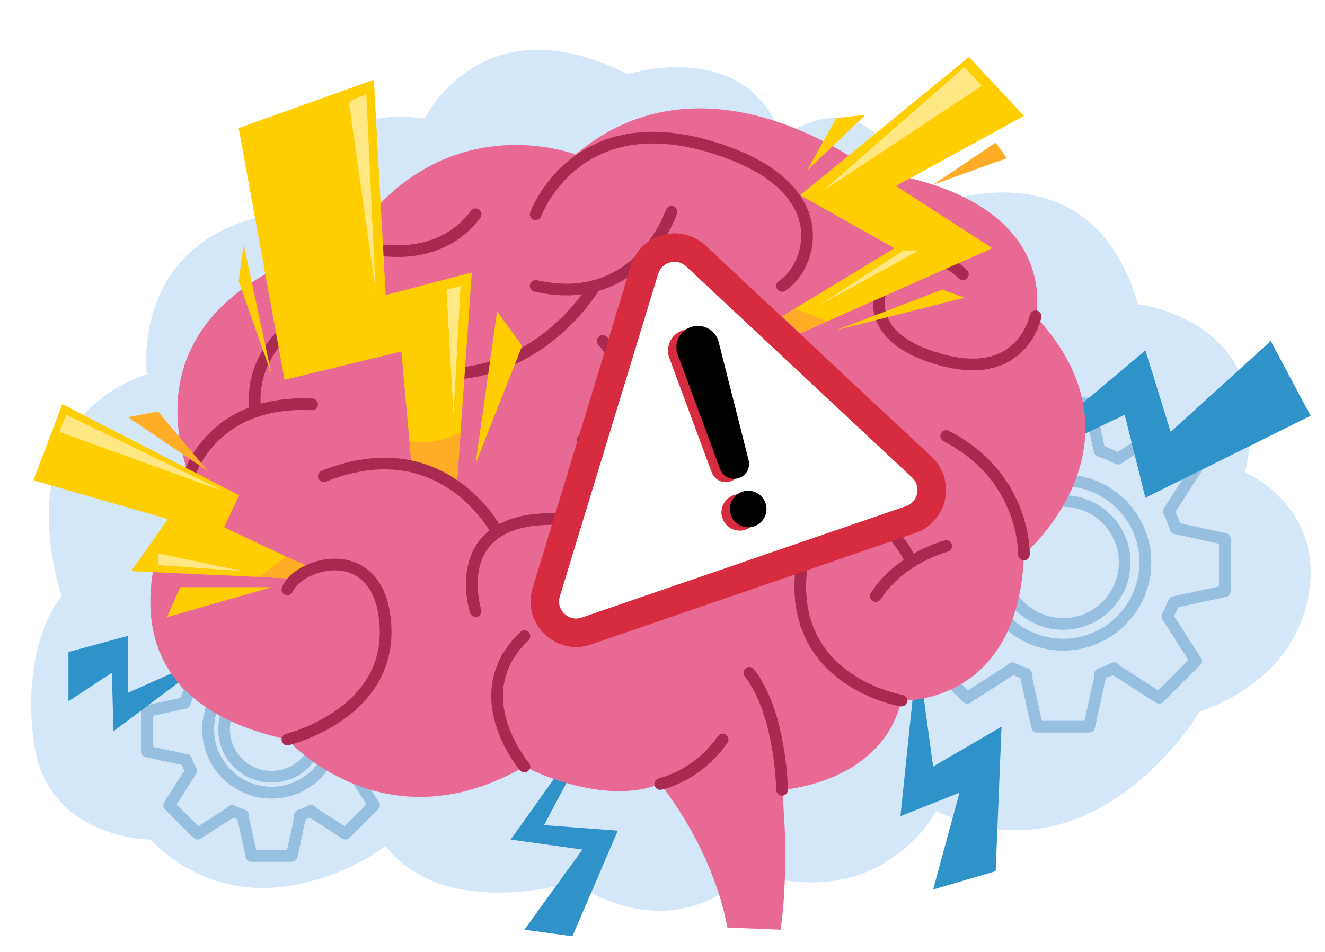
Ce qui se passe dans ton cerveau
Quand ton cerveau croit qu’il y a un danger (réel ou imaginé) :
  L’amygdale appuie sur le bouton ALERTE
  Le corps passe en mode survie : fuir, se défendre, se figer
Le cerveau logique (réflexion, recul, raisonnement) se met en veille
  Le cerveau rapide et émotionnel prend le contrôle
  C’est pour ça que l’anxiété ne s’écoute pas avec la logique seule.
Magalie Arsenault, éducatrice spécialisée
magalie-arsenault.com

Slide 4
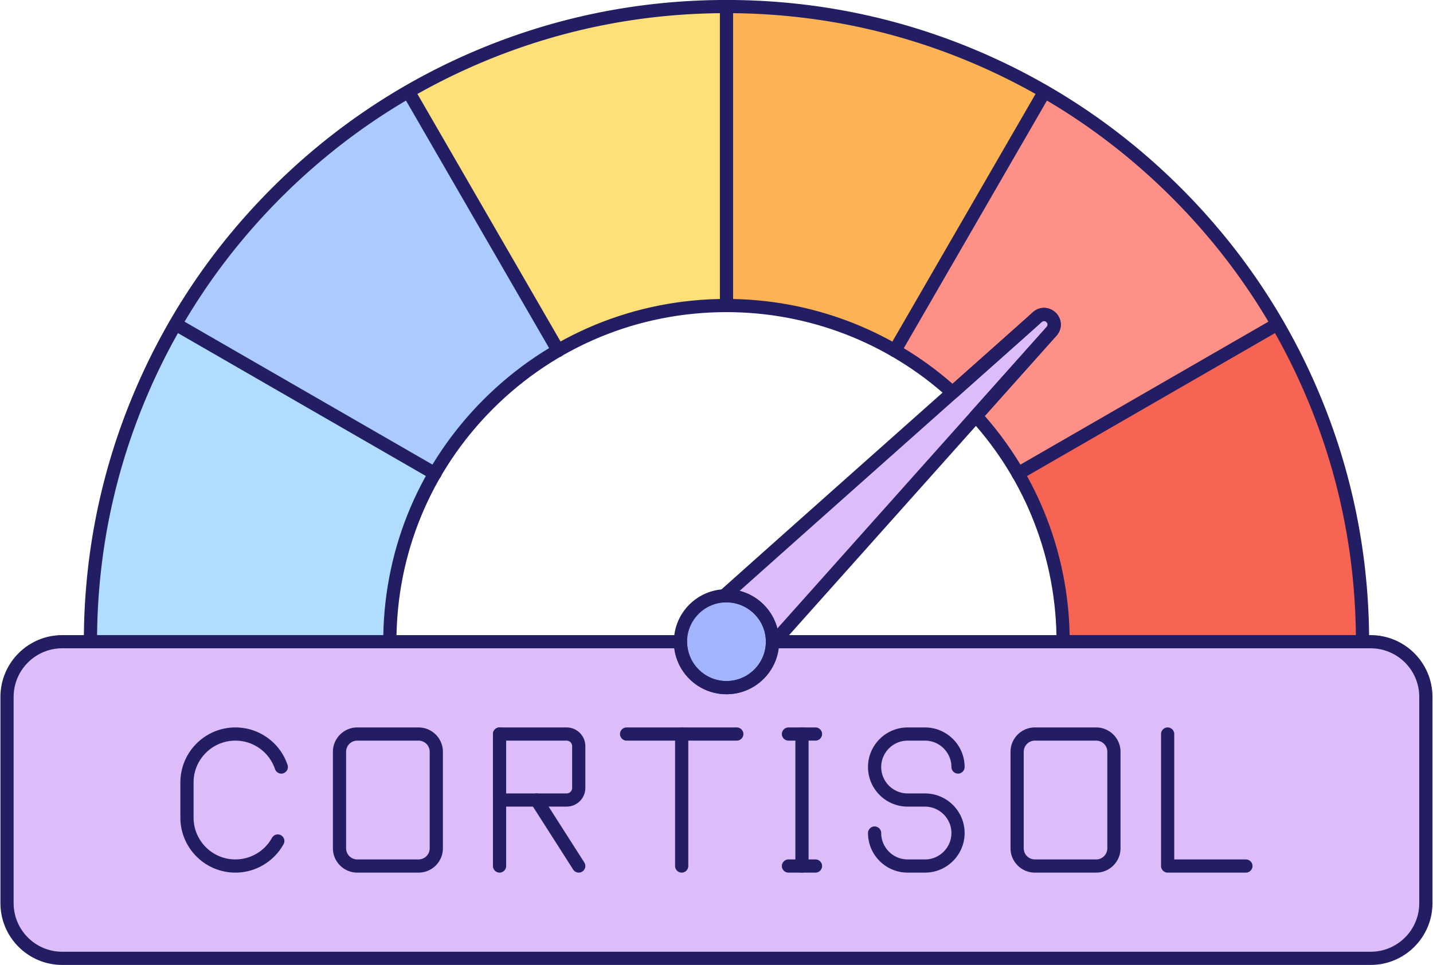
Comment fonctionne l’anxiété ?
Quand ton cerveau détecte une menace réelle ou perçue, il déclenche une cascade hormonale automatique. Ces hormones ne sont pas mauvaises : elles sont là pour te protéger et t’aider à survivre.
  Adrénaline : l’hormone de l’urgence (permet d’agir rapidement)
  Noradrénaline : l’hormone de l’hypervigilance (focus sur la menace)
  Cortisol : l’hormone de la durée (maintenir l’énergie/alerte)
  Dopamine et ocytocine: rééquilibre suite à l’anxiété
Magalie Arsenault, éducatrice spécialisée
magalie-arsenault.com

Slide 5
CINÉ: L’anxiété ne se déclenche pas par hasard
Elle apparaît surtout quand le cerveau détecte un type particulier de menace. Très souvent, cette menace entre dans l’une (ou plusieurs) des catégories CINÉ.
⚠️ Menace réelle ou menace perçue ? Avec CINÉ, la menace est souvent perçue, pas réelle. Le corps réagit comme s’il y avait un danger Mais il s’agit surtout d’un danger pour :le contrôle, la prévisibilité, la compétence et l’image de soi. Le système d’alarme ne fait pas la différence entre « je suis en danger » et « je pourrais être jugé ».
Magalie Arsenault, éducatrice spécialisée
magalie-arsenault.com

Slide 6

CINÉ: Contrôle
Le cerveau aime savoir ce qui va se passer.
L’anxiété augmente quand :
  tu n’as pas le contrôle sur la situation
  le résultat dépend d’autres personnes
  tu ne peux pas tout prévoir ou tout gérer
Exemples :
  attendre une réponse
  être évalué
  dépendre du jugement de quelqu’un d’autre
Moins il y a de contrôle, plus l’alarme s’active.
Magalie Arsenault, éducatrice spécialisée
magalie-arsenault.com

Slide 7

CINÉ: imprévu
Le cerveau anxieux déteste les surprises.
L’anxiété augmente quand :
  quelque chose change au dernier moment
  il y a une incertitude
  tu ne sais pas comment ça va se dérouler
Exemples :
  changement de plan
  réponse inattendue
  situation floue ou ambiguë
L’imprévu est souvent interprété comme un danger potentiel, même s’il ne l’est pas.
Magalie Arsenault, éducatrice spécialisée
magalie-arsenault.com

Slide 8

CINÉ: nouveauté
Le cerveau associe parfois le « nouveau » à « risqué ».
L’anxiété augmente quand :
  tu vis quelque chose pour la première fois
  tu sors de ta routine
  tu n’as pas encore d’expérience rassurante
Exemples :
  nouveau groupe
  nouvelle responsabilité
  nouvelle étape importante
Sans référence passée, le cerveau imagine le pire pour se protéger.
Magalie Arsenault, éducatrice spécialisée
magalie-arsenault.com

Slide 9

CINÉ: Égo menacé
C’est l’un des déclencheurs les plus puissants.
L’anxiété augmente quand :
  l’image de toi est en jeu
  tu as peur de l’échec, du jugement ou du rejet
  tu risques de te sentir incompétent, ridicule ou « pas assez »
Exemples :
  parler devant les autres
  faire une erreur visible
  ne pas être à la hauteur de tes attentes (ou de celles des autres)
Ici, la menace n’est pas physique, mais relationnelle ou identitaire.
Magalie Arsenault, éducatrice spécialisée
magalie-arsenault.com

Slide 10
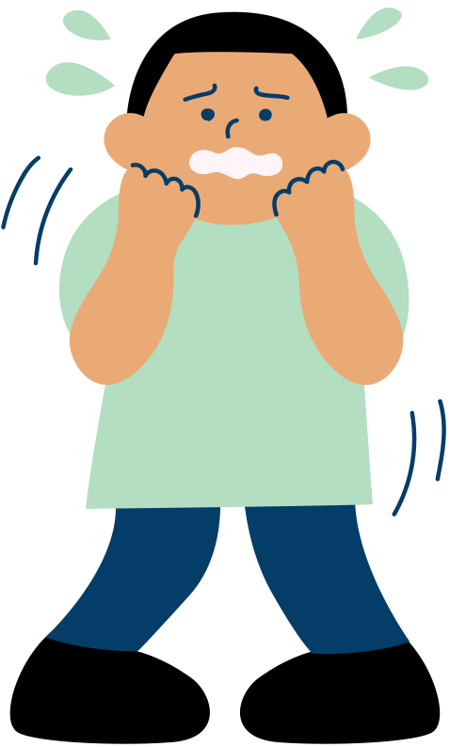
LEs impacts (long terme): sur le système nerveux
  le corps reste en état d’alerte
  difficulté à se détendre même en sécurité
  récupération lente après le stress
  seuil de tolérance plus bas
Le système nerveux n’a plus assez de pauses pour se rééquilibrer.
Magalie Arsenault, éducatrice spécialisée
magalie-arsenault.com

Slide 11

LEs impacts (long terme): sur le cerveau et les pensées
  hypervigilance constante
  pensées négatives ou catastrophes
  difficulté à prendre du recul
  baisse de concentration et de mémoire
  rigidité mentale (tout ou rien)
Le cerveau est occupé à surveiller le danger, pas à réfléchir calmement.
Magalie Arsenault, éducatrice spécialisée
magalie-arsenault.com

Slide 12
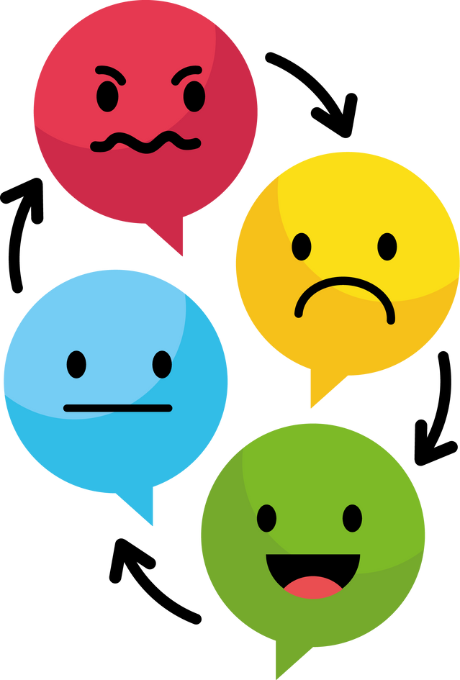
LEs impacts (long terme): sur les émotions
  irritabilité
  réactions émotionnelles plus intenses
  difficulté à gérer la frustration
  sentiment d’être submergé plus rapidement
Les émotions montent plus vite et redescendent plus lentement.
Magalie Arsenault, éducatrice spécialisée
magalie-arsenault.com

Slide 13

LEs impacts (long terme): sur l’énergie et la fatigue
  fatigue persistante
  sensation d’épuisement même après le repos
  sommeil moins réparateur
  impression de « batterie vide »
Le corps dépense beaucoup d’énergie à rester en alerte.
Magalie Arsenault, éducatrice spécialisée
magalie-arsenault.com

Slide 14
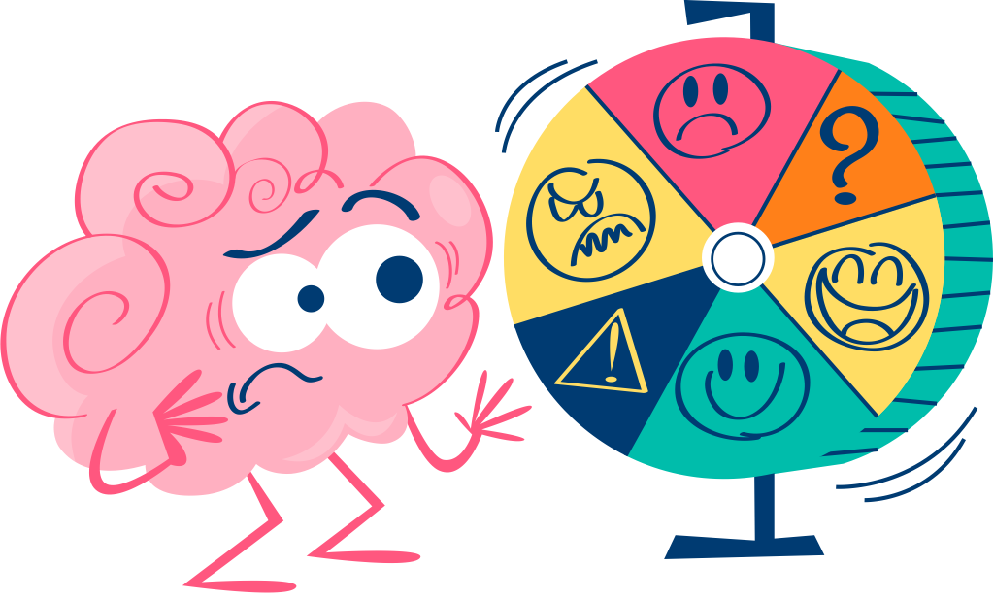
LEs impacts (long terme): sur le comportement
  évitement de certaines situations
  procrastination
  besoin excessif de réassurance
  contrôle excessif
  isolement ou explosions émotionnelles
Ces comportements soulagent à court terme, mais entretiennent l’anxiété.
Magalie Arsenault, éducatrice spécialisée
magalie-arsenault.com

Slide 15

LEs impacts (long terme): sur les relations
  hypersensibilité au jugement
  peur du rejet ou de décevoir
  difficulté à demander de l’aide
  tensions relationnelles
Le cerveau perçoit les relations comme des zones à risque plutôt que comme des appuis.
Magalie Arsenault, éducatrice spécialisée
magalie-arsenault.com

Slide 16

POurquoi l’anxiété s’entretient ?
  Quand le corps reste trop souvent en mode alerte :
  le cerveau devient plus sensible aux menaces
  l’anxiété se déclenche plus vite
  des situations normales deviennent anxiogènes
Le seuil d’activation baisse : l’alarme sonne plus facilement.
Magalie Arsenault, éducatrice spécialisée
magalie-arsenault.com

Slide 17
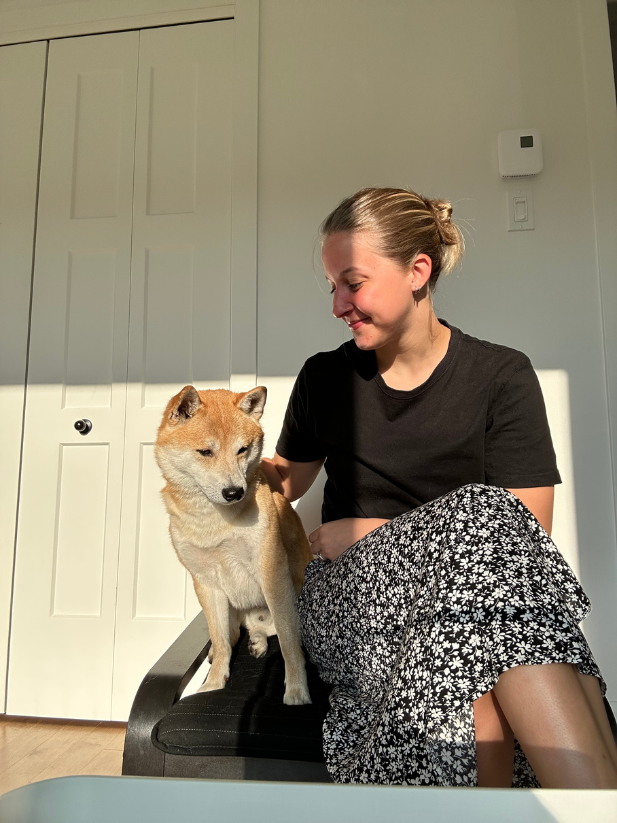
MERCI !
Je demeures disponible si vous avez des questions ou aimeriez un suivi ! Mes services sont couverts par une majorité d’assureurs et je suis reconnue IVAC et CNESST.
  Enfant
  Adolescent
  Parents
  Adultes
Magalie Arsenault, éducatrice spécialisée
magalie-arsenault.com

Slide 18

Astuces: 1. Réguler le corps avant de raisonner
L’activation du système nerveux autonome (amygdale, réponse de stress) empêche l’accès optimal au raisonnement logique (cortex préfrontal). Calmer la respiration, le rythme cardiaque ou les tensions musculaires réduit directement l’intensité de l’anxiété, ce qui permet ensuite de réfléchir plus clairement.
  respiration lente
  cohérence cardiaque
  ancrage sensoriel
  etc
Magalie Arsenault, éducatrice spécialisée
magalie-arsenault.com

Slide 19
Astuces: 2. Tolérer l’inconfort au lieu de l’éviter
L’évitement est l’un des principaux facteurs de maintien de l’anxiété. Rester dans une situation anxiogène (de façon graduelle) permet au cerveau d’apprendre que :
  l’inconfort est tolérable
  la menace n’est pas réelle
  l’anxiété redescend d’elle-même
C’est la base des approches d’exposition.
Magalie Arsenault, éducatrice spécialisée
magalie-arsenault.com

Slide 20
Astuces: 3. Identifier et nuancer les pensées anxieuses
Les approches cognitives montrent que les pensées catastrophiques amplifient l’anxiété. Nuancer une pensée réduit la menace perçue, ce qui diminue la réaction émotionnelle et physiologique.
Objectif : passer d’une pensée extrême à une pensée plus réaliste et crédible (pas nécessairement positive).
Magalie Arsenault, éducatrice spécialisée
magalie-arsenault.com

Slide 21
Astuces: 4. Revenir à ce qui est sous ton contrôle
Le sentiment de contrôle est un facteur protecteur majeur contre l’anxiété. L’anxiété augmente quand on tente de contrôler l’avenir, les autres ou l’imprévisible. Se recentrer sur ses actions, ses choix et ses stratégies réduit l’impuissance. Le cerveau se calme quand il retrouve une zone de maîtrise. Par contre, il est pertinent de sortir de sa zone de confort et d’explorer afin d’agrandir graduellement sa zone de confort.
Magalie Arsenault, éducatrice spécialisée
magalie-arsenault.com

Slide 22
Astuces: 5. Réduire les comportements de réassurance excessive
La réassurance répétée soulage à court terme mais renforce l’anxiété à long terme.
Apprendre à se rassurer soi-même permet :
  de développer la tolérance à l’incertitude
  d’augmenter l’autonomie émotionnelle
  de diminuer la dépendance à l’extérieur
Magalie Arsenault, éducatrice spécialisée
magalie-arsenault.com

Slide 23
Astuces: 6. Exposer le cerveau à des expériences correctrices
Le cerveau apprend par l’expérience, pas par les explications. Quand une personne vit une situation anxiogène sans que la catastrophe arrive, le cerveau met à jour ses prédictions.
Chaque expérience réussie = une alarme un peu moins sensible.
Magalie Arsenault, éducatrice spécialisée
magalie-arsenault.com

Slide 24
Astuces: 7. Améliorer le sommeil et les routines
Le manque de sommeil augmente l’activité de l’amygdale et diminue la régulation émotionnelle. Un cerveau fatigué est plus réactif, plus anxieux et moins flexible. Même de petites améliorations de routine ont un impact mesurable.
Magalie Arsenault, éducatrice spécialisée
magalie-arsenault.com

Slide 25
Astuces: 8. Bouger régulièrement
L’activité physique réduit les symptômes anxieux (libération d’endorphines, régulation du stress).
Le mouvement aide le corps à :
  libérer l’énergie de stress
  réguler l’humeur
  améliorer le sommeil
Pas besoin d’intensité : la régularité est plus importante.
Magalie Arsenault, éducatrice spécialisée
magalie-arsenault.com

Slide 26
Astuces: 9. Normaliser l’anxiété au lieu de la combattre
L’acceptation émotionnelle est associée à une diminution de la détresse psychologique.
Lutter contre l’anxiété augmente souvent la tension.
La reconnaître comme une réaction normale permet de désamorcer la lutte interne.
« L’anxiété est là, mais je peux quand même avancer. »
Magalie Arsenault, éducatrice spécialisée
magalie-arsenault.com

Slide 27
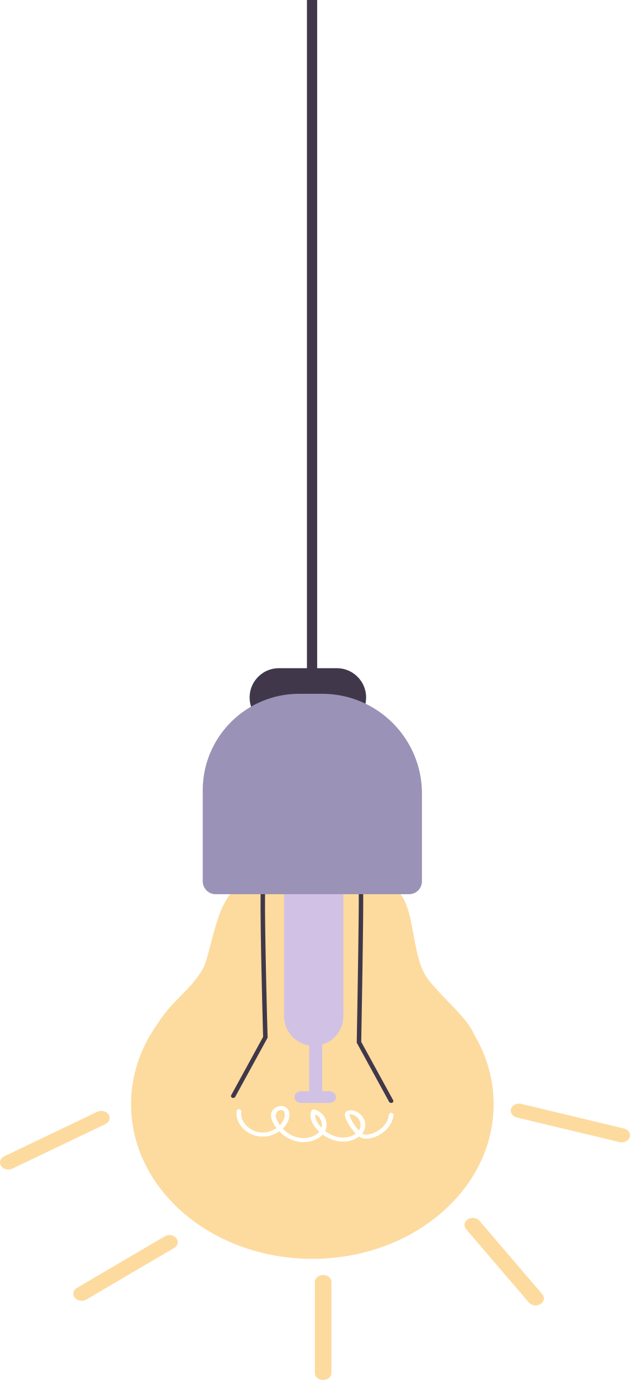
À retenir
  L’anxiété n’est pas une faiblesse
  Elle est une réaction normale, mais parfois mal réglée
  Elle veut t’aider, même si elle s’y prend mal
  On ne la fait pas disparaître en la combattant
  On apprend plutôt à la reconnaître, la calmer et reprendre le contrôle graduellement
Magalie Arsenault, éducatrice spécialisée
magalie-arsenault.com

